Slide 1

Problem sterowania i stabilizacji odwróconego wahadła na wózku
Prezentacja zaliczeniowa z przedmiotu
„Laboratorium Problemowe 1”
Tomasz Molęda, Jakub Poręba, AiR, IV rok, spec. ISZ
Prowadzący: dr hab. inż. Adam Piłat
Kraków, 2021
www.agh.edu.pl

Slide 2
Agenda
Wstęp
Model matematyczny
Identyfikacja i model symulacyjny
Problem stabilizacji – regulatory PID
Eksperymenty na modelu rzeczywistym
Podsumowanie
Pytania
www.agh.edu.pl

Slide 3
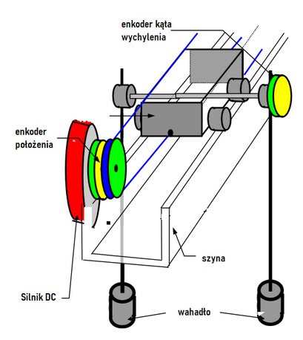
Wstęp
W ramach laboratorium rozważany był problem stabilizacji w górnym położeniu wahadła fizycznego zamocowanego do wózka.
Celem sterowania było utrzymanie wahadła w górze przy jednoczesnej kontroli położenia samego wózka.
Przeprowadzono identyfikację układu, utworzono model matematyczny i symulacyjny.
Sterowanie oparto o układ dwóch równoległych regulatorów PID.
www.agh.edu.pl

Slide 4
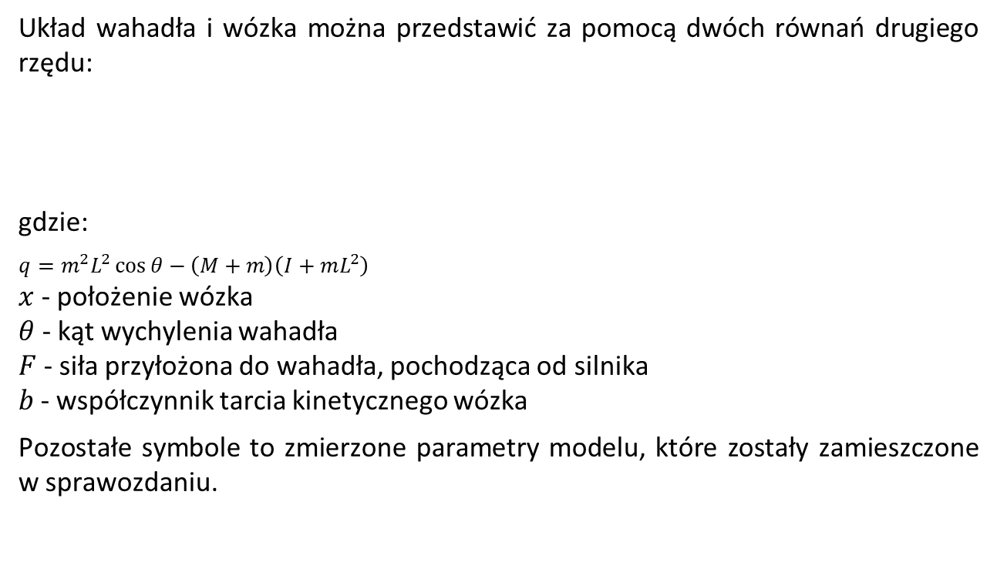
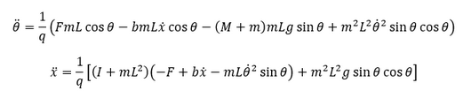
Model matematyczny
www.agh.edu.pl

Slide 5
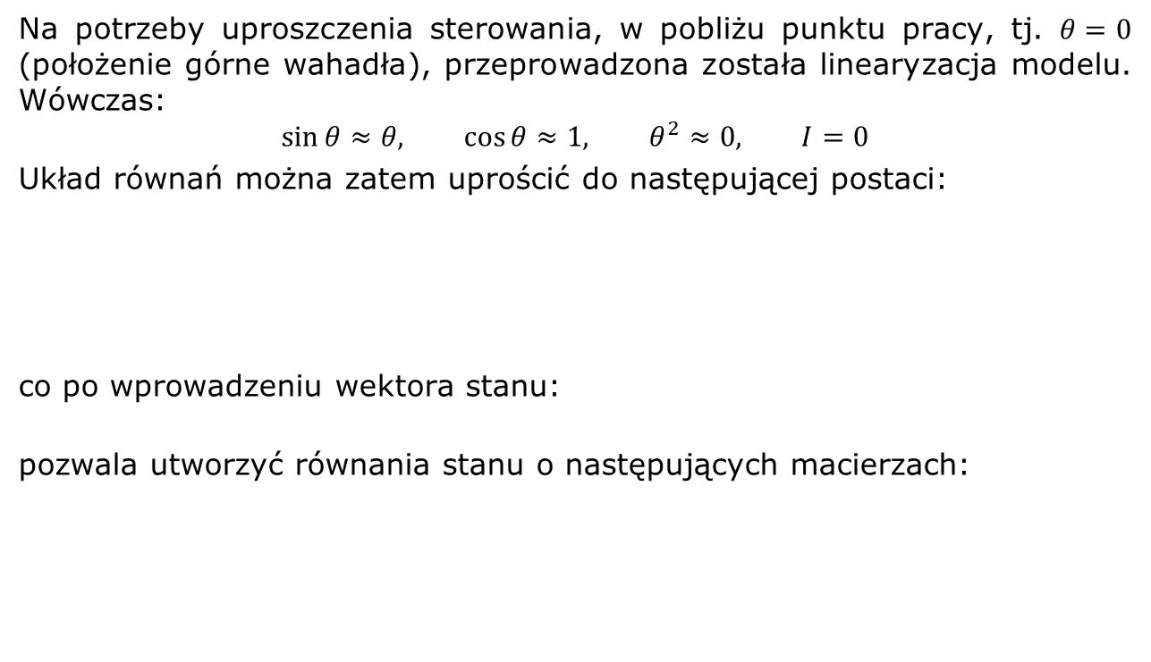
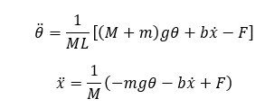

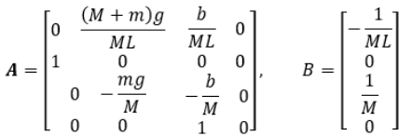
Model matematyczny
www.agh.edu.pl

Slide 6
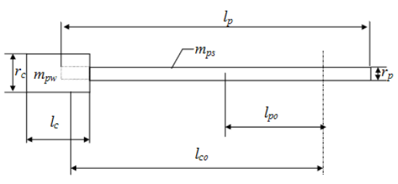
Identyfikacja i model symulacyjny
Celem dokładnej identyfikacji parametrów modelu rzeczywistego wykonano szereg eksperymentów.
Podstawą było ustalenie i pomiar masy i wymiarów poszczególnych elementów oraz ich rozmieszczenia w układzie.
Szczegółowe wyniki pomiarów znajdują się w raporcie końcowym.
www.agh.edu.pl

Slide 7
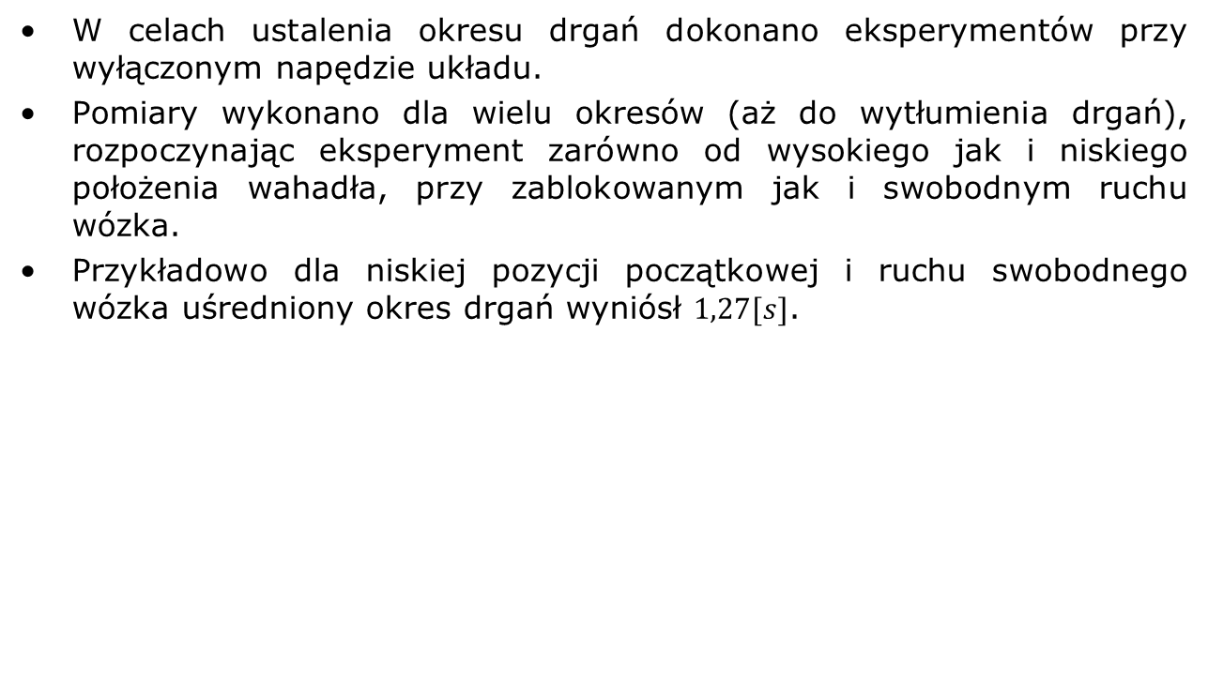
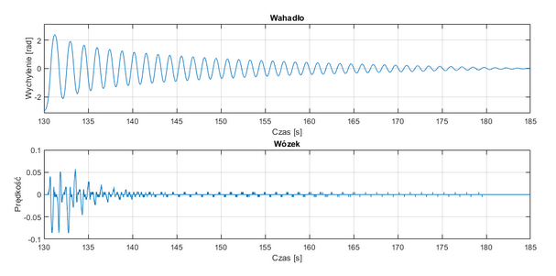
Identyfikacja i model symulacyjny
www.agh.edu.pl

Slide 8
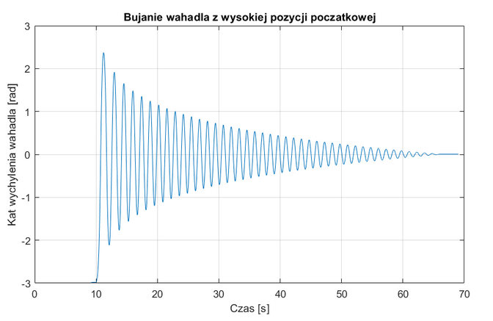
Identyfikacja i model symulacyjny
Dla porównania warto zaprezentować wykres kąta wychylenia wahadła w czasie dla wysokiego położenia początkowego. Okres drgań dla wysokich wychyleń wyniósł 1,67[s], a dla niskich jak poprzednio 1,27[s].
www.agh.edu.pl

Slide 9
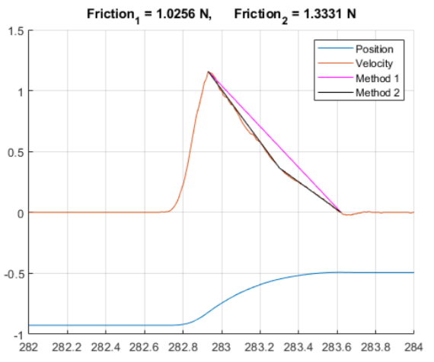
Identyfikacja i model symulacyjny
Analogiczne eksperymenty przeprowadzono w celu identyfikacji sił oporu działających na wózek w czasie ruchu.
Wózek, przy wyłączonym napędzie, został pchnięty, a na podstawie wykresu prędkości określona została wypadkowa siła oporu ruchu.
www.agh.edu.pl

Slide 10
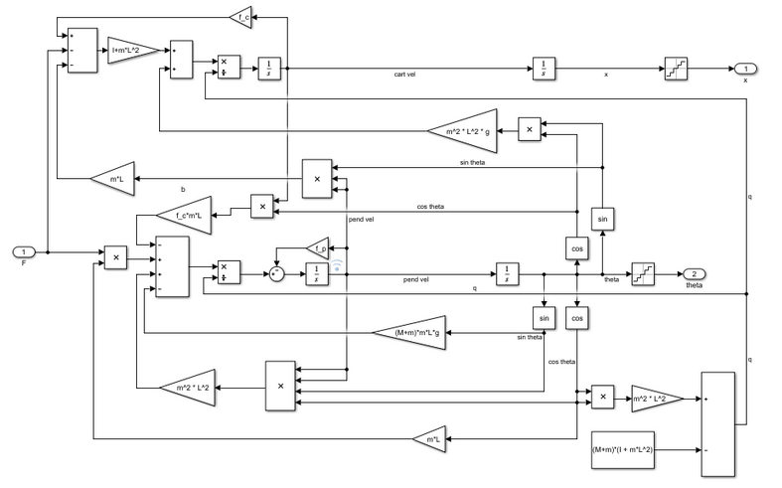
Identyfikacja i model symulacyjny
www.agh.edu.pl

Slide 11
Identyfikacja i model symulacyjny
Model symulacyjny charakteryzuje się nieco dłuższym okresem drgań, wynoszącym średnio około 1,51[s].
Czas tłumienia drgań był dłuższy o około 10% względem modelu rzeczywistego, zarówno dla niskich jak i wysokich położeń początkowych.
Finalnie, po dostrojeniu współczynników zebranych i obliczonych eksperymentalnie, uznano model symulacyjny za wystarczająco dobrze odzwierciedlający układ rzeczywisty.
www.agh.edu.pl

Slide 12
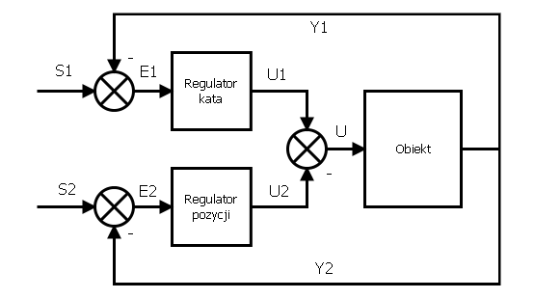
Problem stabilizacji – regulatory PID
Zastosowany został układ dwóch równoległych regulatorów, z których regulator pozycji działa jako zakłócenie sygnału wyjściowego regulatora kąta.
www.agh.edu.pl

Slide 13
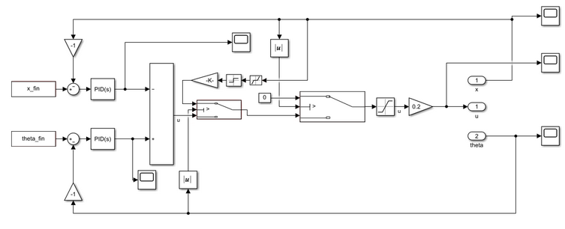
Problem stabilizacji – regulatory PID
TODO: screen regulatora, wspomnieć o metodzie doboru współczynników (MATLAB Control Design + dostrajanie ręczne w czasie eksperymentów).
Współczynniki regulatorów dobierane były na podstawie modelu symulacyjnego – wstępnie z wykorzystaniem narzędzia MATLAB Control Design, a później ręcznie.
Podobnie po podłączeniu systemu do układu rzeczywistego, współczynniki były jeszcze nieznacznie modyfikowane – głównie w zakresie parametru filtracji N - w celu osiągnięcia najlepszych rezultatów.
www.agh.edu.pl

Slide 14
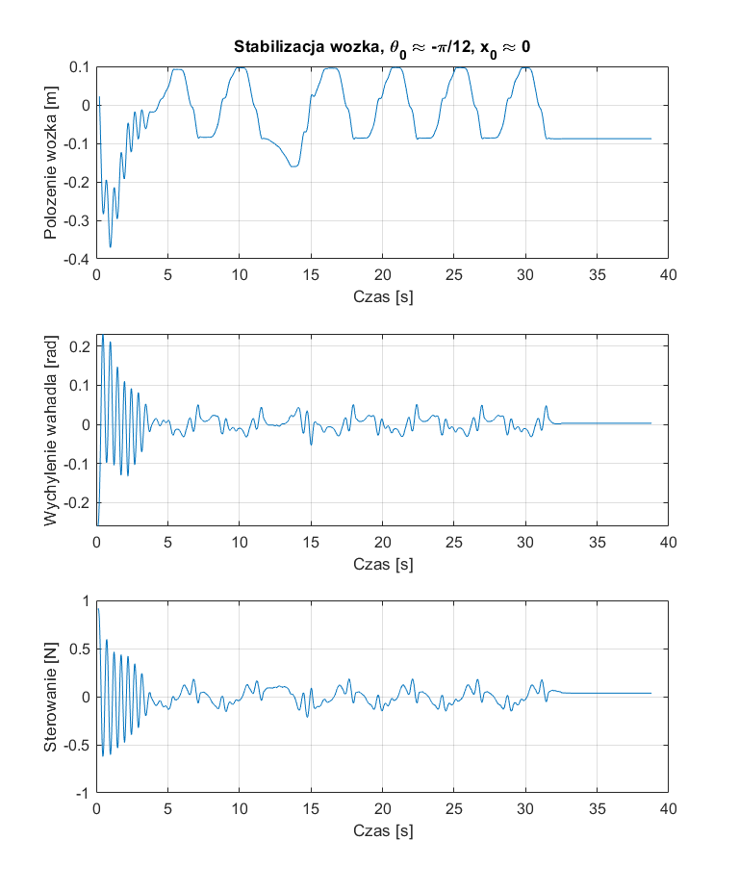

Eksperymenty na modelu rzeczywistym
Ustalanie odpowiedzi układu przy wychyleniu początkowym około $−\frac{pi}{12}$ i położeniu wózka 0 (środek)
www.agh.edu.pl

Slide 15
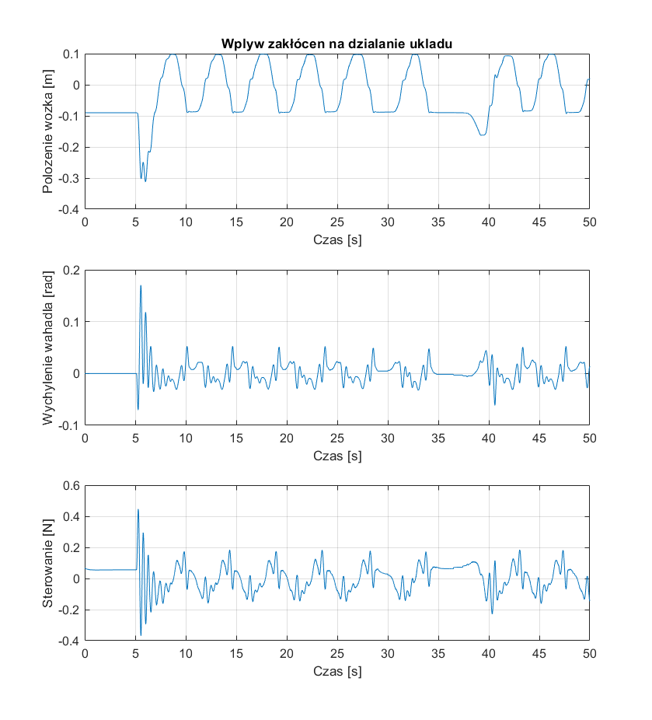
Eksperymenty na modelu rzeczywistym
Reakcja układu na wypchnięcie wahadła z pozycji równowagi
www.agh.edu.pl

Slide 16
Podsumowanie
W ramach zajęć utworzono poprawnie działające rozwiązanie pozwalające stabilizować położenie wahadła na wózku w pozycji górnej przy wykorzystaniu napędu poruszającego wózek.
W czasie identyfikacji zaobserwowano skokowe zmiany wartości sił oporu ruchu wózka, których nie udało się wyjaśnić
Przeprowadzone eksperymenty końcowe pozwalają uznać wykresy dla modelu rzeczywistego i symulacyjnego za podobne. Różnice wynikają z niedokładnego odwzorowania układu rzeczywistego oraz z dyskretyzacji i kwantyzacji sygnałów pochodzących z enkoderów i wysyłanych na silnik napędzający.
www.agh.edu.pl

Slide 17
Pytania
Dziękujemy za uwagę!
www.agh.edu.pl

Slide 18
Literatura
Modele i układy tworzone były z wykorzystaniem pakietu MATLAB Simulink oraz dołączonej dokumentacji technicznej dostępne w witrynie internetowej firmy Mathworks pod adresem http://www.mathworks.com
Mitkowski W.: Stabilizacja systemów dynamicznych. WNT, Warszawa 1991
Jarosław Tyma, Odwrócone wahadło, “JTJT”, 2021, http://jtjt.pl/odwrocone-wahadlo
www.agh.edu.pl

